Slide 1
Проектирование интерфейса пользователя

Slide 2
Цели
Цель настоящей главы – познакомить с основными аспектами проектирования интерфейса пользователя, которые должны знать разработчики ПО. Прочитав эту главу, вы должны:
знать основные принципы проектирования интерфейса пользователя;
освоить пять разных стилей взаимодействия пользователя с программными системами;
знать разные стили представления информации и то, в каких случаях целесообразно графическое представление данных;
познакомиться с основными правилами проектирования средств поддержки пользователя, встроенных в программное обеспечение;
иметь представление об основных показателях удобства использования систем.

Slide 3
Проектирование вычислительных систем охватывает широкий спектр проектных действий – от проектирования аппаратных средств до проектирования интерфейса пользователя. Организации-разработчики часто нанимают специалистов для проектирования аппаратных средств и очень редко для проектирования интерфейсов. Таким образом, специалистам по разработке ПО зачастую приходится проектировать и интерфейс пользователя. Если в больших компаниях в этот процесс вовлекаются специалисты по инженерной психологии, то в небольших компаниях услугами таких специалистов практически не пользуются.
Грамотно спроектированный интерфейс пользователя крайне важен для успешной работы системы. Сложный в применении интерфейс, как минимум, приводит к ошибкам пользователя. Иногда они просто отказываются работать с программной системой, несмотря на ее функциональные возможности. Если информация представляется сбивчиво или непоследовательно, пользователи могут понять ее неправильно, в результате чего их последующие действия могут привести к повреждению данных или даже к сбою в работе системы.
В 1982 году, во время выхода первой редакции этой книги, стандартным устройством взаимодействия между пользователем и программой был "беззвучный" буквенно-цифровой (текстовый) терминал, отображающий на черном поле символы зеленого или синего цвета. В то время интерфейсы пользователя были текстовыми или создавались в виде специальных форм. Сейчас почти все пользователи работают на персональных компьютерах. Все современные персональные компьютеры поддерживают графический интерфейс пользователя (graphical user interface – GUI), который подразумевает использование цветного графического экрана с высоким разрешением и позволяет работать с мышью и с клавиатурой.
Хотя текстовые интерфейсы еще достаточно широко применяются, особенно в наследуемых системах, в наше время пользователи предпочитают работать с графическим интерфейсом. В табл. 6.1 перечислены основные элементы GUI.

Slide 4
Таблица 6.1. Элементы графических интерфейсов пользователя
Элементы | Описание
Окна | Позволяют отображать на экране информацию разного рода
Пиктограммы | Представляют различные типы данных. В одних системах пиктограммы представляют файлы, в других – процессы
Меню | Ввод команд заменяется выбором команд из меню
Указатели | Мышь используется как устройство указания для выбора команд из меню и для выделения отдельных элементов в окне
Графические элементы | Могут использоваться совместно с текстовыми

Slide 5
Графические интерфейсы обладают рядом преимуществ.
Их относительно просто изучить и использовать. Пользователи, не имеющие опыта работы с компьютером, могут легко и быстро научиться работать с графическим интерфейсом.
Каждая программа выполняется в своем окне (экране). Можно переключаться из одной программы в другую, не теряя при этом данные, полученные в ходе выполнения программ.
Режим полноэкранного отображения окон дает возможность прямого доступа к любому месту экрана.

Slide 6
Цель данной главы - привлечь внимание разработчиков ПО к некоторым ключевым проблемам, лежащим в основе проектирования интерфейсов пользователя. Разработчики и программисты обычно компетентны в использовании таких технологий, как классы Swing в языке Java или HTML, являющиеся основой реализации интерфейсов пользователя. Однако эту технологию далеко не всегда применяют надлежащим образом, в результате чего интерфейсы пользователя получаются неэлегантными, неудобными и сложными в использовании.
В этой главе я приведу несколько рекомендаций по проектированию средств конечного пользователя, не рассматривая весь процесс проектирования этих средств. Из-за нехватки места рассматриваются только графические интерфейсы. Специальные интерфейсы, например, для мобильных телефонов, телевизионных приемников, копировальной техники или факсимильных аппаратов, рассматриваться не будут. Здесь я сделаю только краткое введение в тему проектирования интерфейсов пользователя. Дополнительную информацию по данной теме можно найти в книгах.
На рис. 6.1 изображен итерационный процесс проектирования пользовательского интерфейса. Наиболее эффективным подходом к проектированию интерфейса пользователя является разработка с применением моделирования пользовательских функций. В начале процесса прототипирования создаются бумажные макеты интерфейса, затем разрабатываются экранные формы, моделирующие взаимодействие с пользователем. Желательно, чтобы конечные пользователи принимали активное участие в процессе проектирования интерфейса. В одних случаях пользователи помогут оценить интерфейс; в других будут полноправными членами проектной группы.

Slide 7
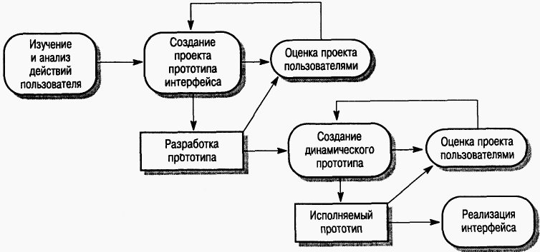
Рис. 6,1. Процесс проектирования интерфейса пользователя
Важным этапом процесса проектирования интерфейса пользователя является анализ деятельности пользователей, которую должна обеспечить вычислительная система. Не изучив того, что, с точки зрения пользователя, должна делать система, невозможно сформировать реалистический взгляд на проектирование эффективного интерфейса. Для анализа нужно (как правило, одновременно) применять различные методики, а именно: анализ задач, этнографический подход, опросы пользователей и наблюдения за их работой.

Slide 8
1. Принципы проектирования интерфейсов пользователя
Разработчики интерфейсов всегда должны учитывать физические и умственные способности людей, которые будут работать с программным обеспечением. Люди на короткое время могут запомнить весьма ограниченный объем информации и совершают ошибки, если приходится вводить вручную большие объемы данных или работать в напряженных условиях. Физические возможности людей могут существенно различаться, поэтому при проектировании интерфейсов пользователя необходимо постоянно помнить об этом.
Основой принципов проектирования интерфейсов пользователя являются человеческие возможности. В табл. 6.2 представлены основные принципы, применимые при проектировании любых интерфейсов пользователя. Более детальный перечень "руководящих" правил проектирования интерфейсов можно найти в книге.

Slide 9
Таблица 6.2. Принципы проектирования интерфейсов пользователя
Принцип | Описание
Учет знаний пользователя | В интерфейсе необходимо использовать термины и понятия, взятые из опыта будущих пользователей системы
Согласованность | Интерфейс должен быть согласованным в том смысле, что однотипные (но различные) операции должны выполняться одним и тем же способом
Минимум неожиданностей | Поведение системы должно быть прогнозируемым
Способность к восстановлению | Интерфейс должен иметь средства, позволяющие пользователям восстановить данные после ошибочных действий
Руководство пользователя | Интерфейс должен предоставлять необходимую информацию в случае ошибок пользователя и поддерживать средства контекстно-зависимой справки
Учет разнородности пользователей | В интерфейсе должны быть средства для удобного взаимодействия с пользователями, имеющими разный уровень квалификации и различные возможности

Slide 10
Принцип учета знаний пользователя предполагает следующее: интерфейс должен быть настолько удобен при реализации, чтобы пользователям не понадобилось особых усилий, чтобы привыкнуть к нему. В интерфейсе должны использоваться термины, понятные пользователю, а объекты, управляемые системой, должны быть напрямую связаны с рабочей средой пользователя. Например, если разрабатывается система, предназначенная для авиадиспетчеров, то управляемыми объектами в ней должны быть самолеты, траектории полетов, сигнальные знаки и т.п. Основную реализацию интерфейса в терминах файловых структур и структур данных необходимо скрыть от конечного пользователя.
Принцип согласованности интерфейса пользователя предполагает, что команды и меню системы должны быть одного формата, параметры должны передаваться во все команды одинаково и пунктуация команд должна быть схожей. Такие интерфейсы сокращают время на обучение пользователей. Знания, полученные при изучении какой-либо команды или части приложения, можно затем применить при работе с другими частями системы.
В данном случае речь идет о согласованности низкого уровня. И создатели интерфейса всегда должны стремиться к нему. Однако желательна согласованность и более высокого уровня. Например, удобно, когда для всех типов объектов системы поддерживаются одинаковые методы (такие, как печать, копирование и т.п.). Однако полная согласованность невозможна и даже нежелательна. Например, операцию удаления объектов рабочего стола целесообразно реализовать посредством их перетаскивания в корзину. Но в текстовом редакторе такой способ удаления фрагментов текста кажется неестественным.

Slide 11
Всегда нужно соблюдать следующий принцип: количество неожиданностей должно быть минимальным, так как пользователей раздражает, когда система вдруг начинает вести себя непредсказуемо. При работе с системой у пользователей формируется определенная модель ее функционирования. Если его действие в одной ситуации вызывает определенную реакцию системы, естественно ожидать, что такое же действие в другой ситуации приведет к аналогичной реакции. Если же происходит совсем не то, что ожидалось, пользователь либо удивляется, либо не знает, что делать. Поэтому разработчики интерфейсов должны гарантировать, что схожие действия произведут похожий эффект.
Очень важен принцип восстанавливаемости системы, так как пользователи всегда допускают ошибки. Правильно спроектированный интерфейс может уменьшить количество ошибок пользователя (например, использование меню позволяет избежать ошибок, которые возникают при вводе команд с клавиатуры), однако все ошибки устранить невозможно. В интерфейсах должны быть средства, по возможности предотвращающие ошибки пользователя, а также позволяющие корректно восстановить информацию после ошибок. Эти средства бывают двух видов.
Подтверждение деструктивных действий. Если пользователь выбрал потенциально деструктивную операцию, то он должен еще раз подтвердить свое намерение.
Возможность отмены действий. Отмена действия возвращает систему в то состояние, в котором она находилась до их выполнения. Не лишней будет поддержка многоуровневой отмены действий, так как пользователи не всегда сразу понимают, что совершили ошибку.

Slide 12
Следующий принцип – поддержка пользователя. Средства поддержки пользователей должны быть встроены в интерфейс и систему и обеспечивать разные уровни помощи и справочной информации. Должно быть несколько уровней справочной информации – от основ для начинающих до полного описания возможностей системы. Справочная система должна быть структурированной и не перегружать пользователя излишней информацией при простых запросах к ней.
Принцип учета разнородности пользователей предполагает, что с системой могут работать разные их типы. Часть пользователей работает с системой нерегулярно, время от времени. Но существует и другой тип– "опытные пользователи", которые работают с приложением каждый день по несколько часов. Случайные пользователи нуждаются в таком интерфейсе, который "руководил" бы их работой с системой, в то время как опытным пользователям требуется интерфейс, который позволил бы им максимально быстро взаимодействовать с системой. Кроме того, поскольку некоторые пользователи могут иметь разные физические недостатки, в интерфейсе должны быть средства, которые помогли бы им перенастроить интерфейс под себя. Это могут быть средства, позволяющие отображать увеличенный текст, замещать звук текстом, создавать кнопки больших размеров и т.п.
Принцип признания многообразия категорий пользователей может противоречить другим принципам проектирования интерфейсов, например, согласованности интерфейса. Аналогично, необходимый уровень справочной информации для разных типов пользователей может радикально отличаться. Невозможно создать такую справочную систему, которая подошла бы всем пользователям. Разработчик интерфейса должен всегда быть готовым к компромиссным решениям в зависимости от реальных пользователей системы.

Slide 13
2. Взаимодействие с пользователем
Разработчику интерфейса пользователя вычислительных систем необходимо решить две главные задачи: каким образом пользователь будет вводить данные в систему и как данные будут представлены пользователю. "Правильный" интерфейс должен обеспечивать и взаимодействие с пользователем, и представление информации.
В этом разделе обсуждаются вопросы взаимодействия системы с пользователем. Интерфейс пользователя обеспечивает ввод команд и данных в вычислительную систему. На первых вычислительных машинах был только один способ ввода данных – через интерфейс командной строки, причем для взаимодействия с машиной использовался специальный командный язык. Такой способ годился только для опытных пользователей, поэтому позже были разработаны более упрощенные способы ввода данных.

Slide 14
Все эти виды взаимодействия можно отнести к одному из пяти основных стилей взаимодействия.
Непосредственное манипулирование. Пользователь взаимодействует с объектами на экране. Например, для удаления файла пользователь просто перетаскивает его в корзину.
Выбор из меню. Пользователь выбирает команду из списка пунктов меню. Очень часто выбранная команда воздействует только на тот объект, который выделен (выбран) на экране. При таком подходе для удаления файла пользователь сначала выбирает файл, а затем команду на удаление.
Заполнение форм. Пользователь заполняет поля экранной формы. Некоторые поля могут иметь свое меню (выпадающее меню или списки). В форме могут быть командные кнопки, при щелчке мышью на которых инициируют некоторое действие. Чтобы удалить файл с помощью интерфейса, основанного на форме, надо ввести в поле формы имя файла и затем щелкнуть на кнопке удаления, присутствующей в форме.
Командный язык. Пользователь вводит конкретную команду с параметрами, чтобы указать системе, что она должна дальше делать. Чтобы удалить файл, пользователь вводит команду удаления с именем файла в качестве параметра этой команды.
Естественный язык. Пользователь вводит команду на естественном языке. Чтобы удалить файл, пользователь может ввести команду "удалить файл с именем XXX".

Slide 15
Каждый из этих стилей взаимодействия имеет преимущества и недостатки и наилучшим образом подходит разным типам приложений и различным категориям пользователей. В табл. 6.3 перечислены основные преимущества и недостатки перечисленных стилей взаимодействия и указаны типы приложений, в которых они обычно используются.
Конечно, стили взаимодействия редко используются в чистом виде, в одном приложении может использоваться одновременно несколько разных стилей. Например, в операционной системе Microsoft Window поддерживается несколько стилей: прямое манипулирование пиктограммами, представляющими файлы и папки, выбор команд из меню, ручной ввод некоторых команд, таких как команды конфигурирования системы, использование форм (диалоговых окон).

Slide 16
Таблица 6.3. Преимущества и недостатки стилей взаимодействия пользователя с системой
Стиль взаимодействия | Основные преимущества | Основные недостатки | Примеры приложений
Прямое манипулирование | Быстрое и интуитивно понятное взаимодействие. Легок в изучении | Сложная реализация. Подходит только там, где есть зрительный образ задач и объектов | Видеоигры; системы автоматического проектирования
Выбор из меню | Сокращение количества ошибок пользователя. Ввод с клавиатуры минимальный | Медленный вариант для опытных пользователей. Может быть сложным, если меню состоит из большого количества вложенных пунктов | Главным образом системы общего назначения
Заполнение форм | Простой ввод данных. Легок в изучении | Занимает пространство на экране | Системы управления запасами; обработка финансовой информации
Командный язык | Мощный и гибкий | Труден в изучении. Сложно предотвратить ошибки ввода | Операционные системы; библиотечные системы
Естественный язык | Подходит неопытным пользователям. Легко настраивается | Требует большого ручного набора | Системы расписания; системы хранения данных WWW

Slide 17
Пользовательские интерфейсы приложений World Wide Web базируются на средствах, предоставляемых языком HTML (язык разметки Web-страниц) вместе с другими языками, например, Java, который связывает программы с компонентами Web-страниц. В основном интерфейсы Web-страниц проектируются для случайных пользователей и представляют собой интерфейсы в виде форм. В Web-приложениях можно создавать интерфейсы, в которых применялся бы стиль прямого манипулирования, однако к моменту написания книги проектирование таких интерфейсов представляло достаточно сложную в аспекте программирования задачу.
В принципе необходимо применять различные стили взаимодействия для управления разными системными объектами. Данный принцип составляет основу модели Сихейма (Seeheim) пользовательских интерфейсов. В этой модели разделяются представление информации, управление диалоговыми средствами и управление приложением. На самом деле такая модель является скорее идеальной, чем практической, однако почти всегда есть возможность разделить интерфейсы для разных классов пользователей (например, начинающих и опытных). На рис. 6.2 изображена подобная модель с разделенными интерфейсом командного языка и графическим интерфейсом, лежащая в основе некоторых операционных систем, в частности Linux.

Slide 18
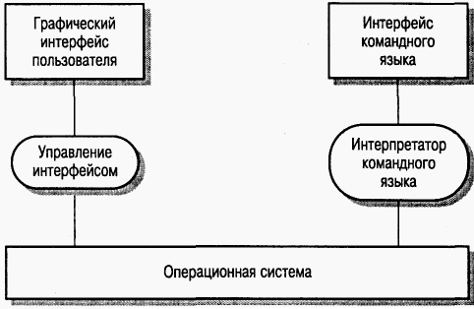
Рис. 6.2. Множественный интерфейс
Разделение представления, взаимодействия и объектов, включенных в интерфейс пользователя, является основным принципом подхода "модель-представление-контроллер", который обсуждается в следующем разделе. Эта модель сравнима с моделью Сихейма, однако используется при реализации отдельных объектов интерфейса, а не всего приложения.

Slide 19
3. Представление информации
В любой интерактивной системе должны быть средства для представления данных пользователям. Данные в системе могут отображаться по-разному: например, вводимая информация может отображаться непосредственно на дисплее (как, скажем, текст в текстовом редакторе) или преобразовываться в графическую форму. Хорошим тоном при проектировании систем считается отделение представления данных от самих данных. До некоторой степени разработка такого ПО противоречит объектно-ориентированному подходу, при котором методы, выполняемые над данными, должны быть определены самими данными. Однако в нашем случае предполагается, что разработчик объектов всегда знает наилучший способ представления данных; хотя это, конечно, не всегда так. Часто определить наилучший способ представления данных конкретного типа довольно трудно, в таком случае объектные структуры не должны быть "жесткими".
После того как представление данных в системе отделено от самих данных, изменения в представлении данных на экране пользователя происходят без изменения самой системы (рис. 6.3).

Slide 20
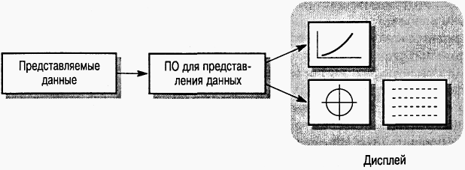
Рис. 6.3. Представление данных
Подход "модель-представление-контроллер" (МПК), представленный на рис. 6.4, получил первоначальное применение в языке Smalltalk как эффективный способ поддержки различных представлений данных. Пользователь может взаимодействовать с каждым типом представления. Отображаемые данные инкапсулированы в объекты модели. Каждый объект модели может иметь несколько отдельных объектов представлений, где каждое представление – это разные отображения модели. Я уже иллюстрировал этот подход в предыдущей главе, где рассматривались объектно-ориентированные структуры приложений.

Slide 21
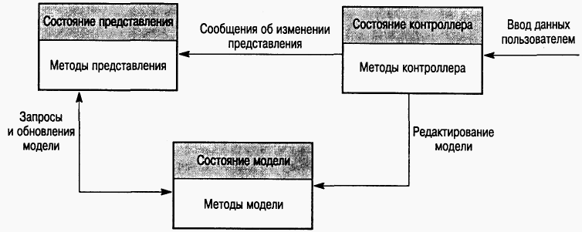
Подход "модель-представление-контроллер" (МПК), представленный на рис. 6.4, получил первоначальное применение в языке Smalltalk как эффективный способ поддержки различных представлений данных. Пользователь может взаимодействовать с каждым типом представления. Отображаемые данные инкапсулированы в объекты модели. Каждый объект модели может иметь несколько отдельных объектов представлений, где каждое представление – это разные отображения модели. Я уже иллюстрировал этот подход в предыдущей главе, где рассматривались объектно-ориентированные структуры приложений.
Рис. 6.4. Модель МПК взаимодействия с пользователем

Slide 22
Каждое представление имеет связанный с ним объект контроллера, который обрабатывает введенные пользователем данные и обеспечивает взаимодействие с устройствами. Такая модель может представить числовые данные, например, в виде диаграмм или таблиц. Модель можно редактировать, изменяя значения в таблице или параметры диаграммы.
Чтобы найти наилучшее представление информации, необходимо знать, с какими данными работают пользователи и каким образом они применяются в системе. Принимая решение по представлению данных, разработчик должен учитывать ряд факторов.
Что нужно пользователю – точные значения данных или соотношения между значениями?
Насколько быстро будут происходить изменения значений данных? Нужно ли немедленно показывать пользователю изменение значений?
Должен ли пользователь предпринимать какие-либо действия в ответ на изменение данных?
Нужно ли пользователю взаимодействовать с отображаемой информацией посредством интерфейса с прямым манипулированием?
Информация должна отображаться в текстовом (описательно) или числовом формате? Важны ли относительные значения элементов данных?

Slide 23
Если данные не изменяются в течение сеанса работы с системой, их можно представить либо в графическом, либо в текстовом виде, в зависимости от типа приложения. Текстовое представление данных занимает на экране мало места, но в таком случае данные нельзя охватить одним взглядом. С помощью разных стилей представления неизменяемые данные следует отделить от динамически изменяющихся данных. Например, статические данные можно выделить особым шрифтом, подчеркнуть особым цветом либо обозначить пиктограммами.
Если требуется точная цифровая информация и данные изменяются относительно медленно, их можно отображать в текстовом виде. Там, где данные изменяются быстро, обычно используется графическое представление.
В качестве примера рассмотрим систему, которая помесячно записывает и подбивает итоги по данным продаж некой компании. На рис. 6.5 видно, что одни и те же данные можно представить в виде текста и в графическом виде.

Slide 24
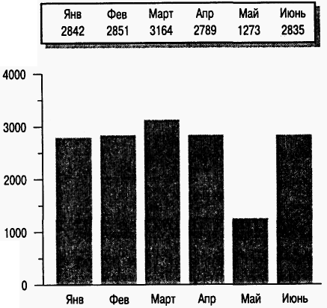
Рис. 6.5. Альтернативные представления данных

Slide 25
Менеджерам, изучающим данные о продажах, обычно больше нужны тенденции изменения или аномальные данные, чем их точные значения. Графическое представление этой информации в виде гистограммы позволяет выделить аномальные данные за март и май, значительно отличающиеся от остальных данных. Как видно из рис. 6.5, данные в текстовом представлении занимают меньше места, чем в графическом.
Динамические изменения числовых данных лучше отображать графически, используя аналоговые представления. Постоянно изменяющиеся цифровые экраны сбивают пользователей с толку, поскольку точные значения данных быстро не воспринимаются. Графическое отображение данных при необходимости можно дополнить точными значениями. Различные способы представления изменяющихся числовых данных показаны на рис. 6.6.
Непрерывные аналоговые отображения помогают наблюдателю оценить относительные значения данных. На рис. 6.7 числовые значения температуры и давления приблизительно одинаковы. Но при графическом отображении видно, что значение температуры близко к максимальному, в то время как значение давления не достигло даже 25% от максимума. Обычно, кроме текущего значения, наблюдателю требуется знать максимальные (или минимальные) возможные значения. Он должен в уме вычислять относительное состояние считываемых данных. Дополнительное время, необходимое для расчетов, может привести к ошибкам оператора в стрессовых ситуациях, когда возникают проблемы и на дисплее отображаются аномальные данные.

Slide 26
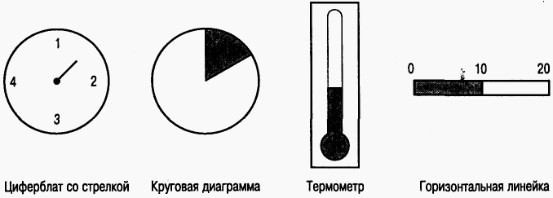
Рис. 6.6. Способы представления динамически изменяющихся числовых данных
Рис. 6.7. Графическое представление данных, показывающее значения по отношению к максимальным

Slide 27
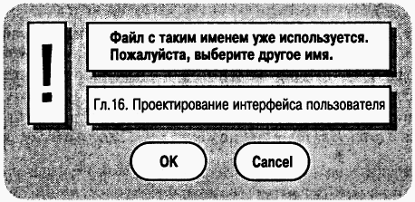
При представлении точных буквенно-цифровых данных для выделения особой информации можно использовать графические элементы. Вместо обычной строки данные лучше поместить в прямоугольник или отметить пиктограммой (рис. 6.8). Прямоугольник с сообщением помещается поверх текущего экрана, тем самым привлекая к нему внимание пользователя.
Рис. 6.8. Выделение буквенно-цифровых данных
Выделение информации с помощью графических элементов можно также использовать для привлечения внимания к изменениям, происходящим в разных частях экрана. Но, если изменения происходят очень быстро, не следует использовать графические элементы, поскольку быстрые изменения могут привести к наложению экранов, что сбивает с толку и раздражает пользователей.

Slide 28
При представлении больших объемов данных можно использовать разные приемы визуализации, которые указывают на родственные элементы данных. Разработчики интерфейсов должны помнить о возможностях визуализации, особенно если интерфейс системы должен отображать физические сущности (объекты). Вот несколько примеров визуализации данных.
Отображение метеорологических данных, собранных из разных источников, в виде метеорологических карт с изобарами, воздушными фронтами и т.п.
Графическое отображение состояния телефонной сети в виде связанного множества узлов.
Визуализация состояния химического процесса с показом давлений и температур в группе связанных между собой резервуаров и труб.
Модель молекулы и манипулирование ею в трехмерном пространстве посредством системы виртуальной реальности.
Отображение множества Web-страниц в виде дерева гипертекстовых ссылок.
Наиболее широко визуализация применяется в интерфейсах для представления некоторых физических структур, например, молекулярной структуры лекарства, телекоммуникационных сетей и т.п. Трехмерные представления, для создания которых используется специальное оборудование виртуальной реальности, являются особенно эффективным способом визуализации.

Slide 29
3.1. Использование в интерфейсах цвета
Во всех интерактивных системах, независимо от их назначения, поддерживаются цветные экраны, поэтому в пользовательских интерфейсах часто используются различные цвета. В некоторых системах цвета применяют в основном для выделения определенных элементов (например, в текстовых редакторах для выделения фрагментов текста); в других системах (таких, как системы автоматического проектирования) цветами обозначают разные уровни проектов.
Правильное использование цветов делает интерфейс пользователя более удобным для понимания и управления. Вместе с тем использование цветов может быть неправильным, в результате чего создаются интерфейсы, которые визуально неприглядны и даже провоцируют ошибки. Основным принципом разработчиков интерфейсов должно быть осторожное использование цветов на экранах. В работе дается 14 правил эффективного использования цвета в пользовательских интерфейсах.

Slide 30
Вот наиболее важные из них.
Используйте ограниченное количество цветов. Для окон не следует использовать более четырех или пяти разных цветов, в интерфейсе системы не должно быть более семи цветов.
Используйте разные цвета для показа изменений в состоянии системы. Если на экране изменились цвета, значит, произошло какое-то событие. Выделение цветом особенно важно в сложных экранах, в которых отображаются сотни разных объектов.
Для помощи пользователю используйте цветовое кодирование. Если пользователям необходимо выделять аномальные элементы, выделите их цветом; если требуется найти подобные элементы, выделите их одинаковым цветом.
Используйте цветовое кодирование продуманно и последовательно. Если в какой-либо части системы сообщения об ошибке отображаются, например, красным цветом, то во всех других частях подобные сообщения должны отображаться таким же цветом. Тогда красный цвет не следует использовать где-либо еще. Если же красный цвет используется еще где-то в системе, пользователь может интерпретировать появление красного цвета как сообщение об ошибке. Следует помнить, что у определенных типов пользователей имеются свои представления о значении отдельных цветов.
Осторожно используйте дополняющие цвета. Физиологические особенности человеческого глаза не позволяют одновременно сфокусироваться на красном и синем цветах. Поэтому последовательность красных и синих изображений вызывает зрительное напряжение. Некоторые комбинации цветов также могут визуально нарушать или затруднять чтение.

Slide 31
Чаще всего разработчики интерфейсов допускают две ошибки: привязка значения к определенному цвету и использование большого количества цветов на экране. Использовать цвета для представления значения не следует по двум причинам. Около 10% людей имеют нечеткое представление о цветах и поэтому могут неправильно интерпретировать значение. У разных групп людей различное восприятие цветов; кроме того, в разных профессиях существуют свои соглашения о значении отдельных цветов. Пользователи на основании полученных знаний могут неадекватно интерпретировать один и тот же цвет. Например, водителем красный цвет воспринимается как опасность. А у химика красный цвет означает горячий.
При использовании слишком ярких цветов или слишком большого их количества отображения становятся путанными. Многообразие цветов сбивает с толку пользователя (так, например, на некоторые абстрактные картины нельзя смотреть длительное время без напряжения) и вызывает у него зрительное утомление. Непоследовательное использование цветов также дезориентирует пользователя.

Slide 32
4. Средства поддержки пользователя
В первом разделе этой главы был предложен принцип проектирования, согласно которому интерфейс пользователя должен всегда обеспечивать некоторый тип оперативной справочной системы. Справочные системы – один из основных аспектов проектирования интерфейса пользователя. Справочную систему приложения составляют:
сообщения, генерируемые системой в ответ на действия пользователя;
диалоговая справочная система;
документация, поставляемая с системой.
Поскольку проектирование полезной и содержательной информации для пользователя – дело весьма серьезное, оно должно оцениваться на том же уровне, что и архитектура системы или программный код. Проектирование сообщений требует значительного времени и немалых усилий. Уместно привлекать к этому процессу профессиональных писателей и художников-графиков. При проектировании сообщений об ошибках или текстовой справки необходимо учитывать факторы, перечисленные в табл. 6.4.

Slide 33
Таблица 6.4. Факторы проектирования текстовых сообщений
Фактор | Описание
Содержание | Справочная система должна знать, что делает пользователь, и реагировать на его действия сообщениями соответствующего содержания
Опыт пользователя | Если пользователи хорошо знакомы с системой, им не нужны длинные и подробные сообщения. В то же время начинающим пользователям такие сообщения покажутся сложными, малопонятными и слишком краткими. В справочной системе должны поддерживаться оба типа сообщений, а также должны быть средства, позволяющие пользователю управлять сложностью сообщений
Профессиональный уровень пользователя | Сообщения должны содержать сведения, соответствующие профессиональному уровню пользователей. В сообщениях для пользователей разного уровня необходимо применять разную терминологию
Стиль сообщений | Сообщения должны иметь положительный, а не отрицательный оттенок. Всегда следует использовать активный, а не пассивный тон обращения. В сообщениях не должно быть оскорблений или попыток пошутить
Культура | Разработчик сообщений должен быть знаком с культурой той страны, где продается система. Сообщение, вполне уместное в культуре одной страны, может оказаться неприемлемым в другой

Slide 34
4.1. Сообщения об ошибках
Первое впечатление, которое пользователь получает при работе с программной системой, основывается на сообщениях об ошибках. Неопытные пользователи, совершив ошибку, должны понять появившееся сообщение об ошибке.
Новички и опытные пользователи должны предвидеть ситуации, при которых могут возникнуть сообщения об ошибках. Например, пусть пользователем системы является медсестра госпиталя, работающая в отделении интенсивной терапии. Обследование пациентов выполняется на соответствующем оборудовании, связанном с вычислительной системой. Чтобы просмотреть текущее состояние пациента, пользователь системы выбирает пункт меню Показать и набирает имя пациента в поле ввода (рис. 6.9).

Slide 35
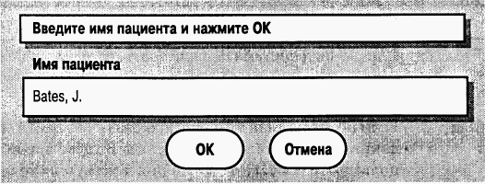
Рис. 6.9. Ввод имени пациента
Пусть медсестра ввела имя пациента Bates, вместо Pates. Система не находит пациента с таким именем и генерирует сообщение об ошибке. Сообщения об ошибке должны быть всегда вежливыми, краткими, последовательными и конструктивными, не содержать оскорблений. Не следует также использовать звуковые сигналы или другие звуки, которые могут сбить с толку пользователя. Неплохо включить в сообщения варианты исправления ошибки. Сообщение об ошибке должно быть связано с контекстно-зависимой справкой.

Slide 36
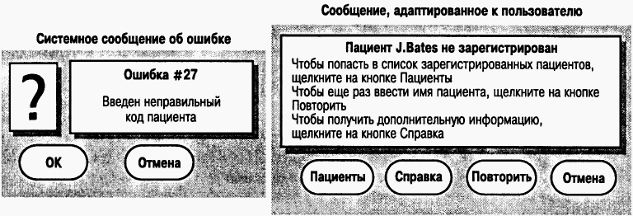
На рис. 6.10 показаны примеры двух сообщений об ошибке. Сообщение, расположенное слева, спроектировано плохо. Оно негативно (обвиняет пользователя в совершении ошибки), не адаптировано к уровню знаний и опытности пользователя, не учитывает содержания ошибки. В этом сообщении не предлагаются способы исправления сложившейся ситуации. Кроме того, в сообщении использованы специфические термины (номер ошибки), не понятные пользователю. Сообщение справа гораздо лучше. Оно положительно, в нем используются медицинские термины и предлагается простой способ исправления ошибки посредством щелчка на одной из кнопок. В случае необходимости пользователь может вызвать справку.
Рис. 6.10. Примеры сообщений об ошибках

Slide 37
4.2. Проектирование справочной системы
При получении сообщения об ошибке пользователь часто не знает, что делать, и обращается к справочной системе за информацией. Справочная система должна предоставлять разные типы информации: как ту, что помогает пользователю в затруднительных ситуациях, так и конкретную информацию, которую ищет пользователь. Для этого справочная система должна иметь разные средства и разные структуры сообщений.
Справочная система должна обеспечивать пользователю несколько различных точек входа (рис. 6.11). Пользователь может войти в нее на верхнем уровне ее иерархической структуры и здесь обозреть все разделы справочной информации. Другие точки входа в справочную систему – с помощью окон сообщений об ошибках или путем получения описания конкретной команды приложения.
Все справочные системы имеют сложную сетевую структуру, в которой каждый раздел справочной информации может ссылаться на несколько других информационных разделов. Структура такой сети, как правило, иерархическая, с перекрестными ссылками, как показано на рис. 6.11. Наверху структурной иерархии содержится общая информация, внизу – более подробная.
При использовании справочной системы возникают проблемы, связанные с тем, что пользователи входят в сеть после совершения ошибки и затем перемещаются по сети справочной системы. Через некоторое время они запутываются и не могут определить, в каком месте справочной системы находятся. В такой ситуации пользователи должны завершить сеанс работы со справочной системой и вновь начать работу с некоторой известной точки справочной сети.

Slide 38
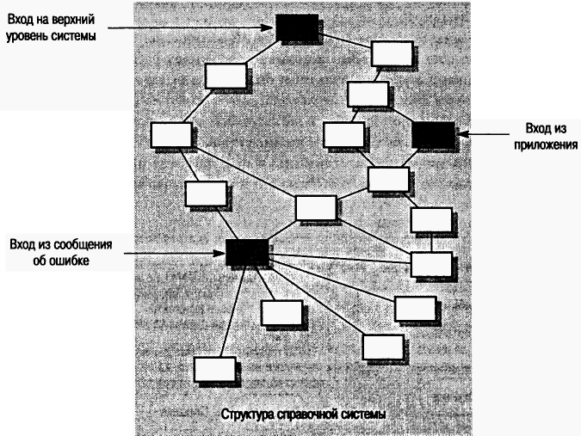
Рис. 6.11. Точки входа в справочную систему

Slide 39
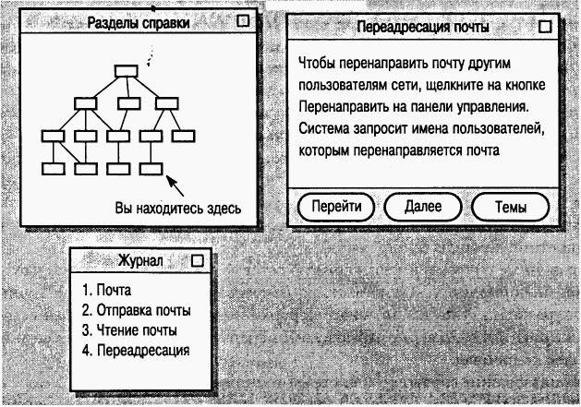
Рис. 6.12. Окна справочной системы

Slide 40
Отображение справочной информации в нескольких окнах упрощает подобную ситуацию. На рис. 6.12 показан экран, на котором расположены три окна справки. Однако пространство экрана всегда ограничено и разработчику следует помнить, что дополнительные окна могут скрыть другую нужную информацию.
Тексты справочной системы необходимо готовить совместно с разработчиками приложения. Справочные разделы не должны быть просто воспроизведением руководства пользователя, поскольку информация на бумаге и на экране воспринимается по-разному. Сам текст (а также его расположение и стиль) должен быть тщательно продуман, чтобы его можно было прочитать в окне относительно малого размера. Раздел справки Переадресация почты на рис. 6.12 сравнительно небольшой – в любом справочном разделе должна быть только самая необходимая информация. В окне, отображающем справочный раздел, расположены три кнопки: для показа дополнительной информации, для перемещения по тексту раздела и для вызова списка справочных тем.

Slide 41
В окне Журнал показан список уже просмотренных разделов. Можно вернуться в один из них, выбрав соответствующий пункт из списка. Окно навигации по справочной системе – это графическая "карта" сети справочной системы. Текущая позиция на карте должна быть выделена цветом, тенями или, как в нашем случае, подписью.
У пользователей есть несколько возможностей перемещения между разделами справочной системы: можно перейти к разделу непосредственно из отображаемого раздела, можно выбрать нужный раздел из окна Журнал, чтобы просмотреть его еще раз, и, наконец, можно выбрать соответствующий узел на карте справочной сети и перейти к этому узлу.
Справочную систему можно реализовать в виде группы связанных Web-страниц или с помощью обобщенной гипертекстовой системы, интегрированной с приложением. Иерархическая структура легко реализуется в виде гипертекстовых ссылок. Web-системы имеют преимущества: они просты в реализации и не требуют специального программного обеспечения. Однако при создании контекстно-зависимой справки могут возникнуть трудности при связывании ее с приложением.

Slide 42
4.3. Документация пользователя
Строго говоря, документация не является частью пользовательского интерфейса, однако проектирование оперативной справочной поддержки вместе с документацией является хорошим правилом. Системные руководства предоставляют более подробную информацию, чем диалоговые справочные системы, и строятся так, чтобы быть полезными пользователям разного уровня.
Для того чтобы документация, поставляемая совместно с программной системой, была полезна всем системным пользователям, она должна содержать пять описанных ниже документов (или, может быть, глав в одном документе) (рис. 6.13).

Slide 43
Функциональное описание, в котором кратко представлены функциональные возможности системы. Прочитав функциональное описание и вводное руководство, пользователь должен определить, та ли это система, которая ему нужна.
Документ по инсталляции системы, в котором содержится информация по установке системы. Здесь должны быть сведения о дисках, на которых поставляется система, описание файлов, находящихся на этих дисках, и минимальные требования к конфигурации. В документе должна быть инструкция по инсталляции и более подробная информация по установке файлов, зависящих от конфигурации системы.
Вводное руководство, представляющее неформальное введение в систему, описывающее ее "повседневное" использование. В этом документе должна содержаться информация о том, как начать работу с системой, как использовать общие возможности системы. Все описания должны быть снабжены примерами и содержать сведения о том, как восстановить систему после ошибки и как начать заново работу. В книге предложен эффективный способ составления вводного руководства, при котором основное внимание уделено восстановлению системы после ошибок, а вся остальная информация, необходимая пользователям, сводится к минимуму.
Справочное руководство, в котором описаны возможности системы и их использование, представлен список сообщений об ошибках и возможные причины их появления, рассмотрены способы восстановления системы после выявления ошибок.
Руководство администратора, необходимое для некоторых типов программных систем. В нем дано описание сообщений, генерируемых системой при взаимодействии с другими системами, и описаны способы реагирования на эти сообщения. Если в систему включена аппаратная часть, то в руководстве администратора должна быть информация о том, как выявить и устранить неисправности, связанные с аппаратурой, как подключить новые периферийные устройства и т.п.

Slide 44
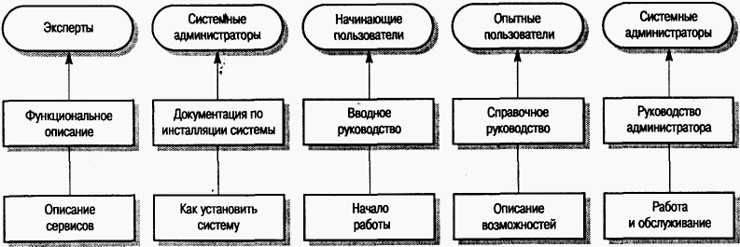
Рис. 6.13. Типы пользовательской документации
Вместе с перечисленными руководствами необходимо предоставлять другую удобную в работе документацию. Для опытных пользователей системы удобны разного вида предметные указатели, которые помогают быстро просмотреть список возможностей системы и способы их использования.

Slide 45
5. Оценивание интерфейса
Это процесс, в котором оценивается удобство использования интерфейса и степень его соответствия требованиям пользователя. Таким образом, оценивание интерфейса является частью общего процесса тестирования и аттестации систем ПОЛ
В идеале оценивание должно проводиться в соответствии с показателями удобства использования интерфейса, перечисленными в табл. 6.5. Каждый из этих показателей можно оценить численно. Например, изучаемость можно оценить следующим образом: опытный оператор после трехчасового обучения должен уметь использовать 80% функциональных возможностей системы. Однако чаще удобство использования интерфейса оценивается качественно, а не через числовые показатели.

Slide 46
Таблица 6.5. Показатели удобства использования интерфейса
Показатель | Описание
Изучаемость | Количество времени обучения, необходимое для начала продуктивной работы с системой
Скорость работы | Скорость реакции системы на действия пользователя
Устойчивость | Устойчивость системы к ошибкам пользователя
Восстанавливаемость | Способность системы восстанавливаться после ошибок пользователя
Адаптируемость | Способность системы "подстраиваться" к разным стилям работы пользователей

Slide 47
Полное оценивание пользовательского интерфейса может оказаться весьма дорогостоящим, в этот процесс будут вовлечены специалисты по когнитивной психологии и дизайнеры. В процесс оценивания могут входить разработка и выполнение ряда статистических экспериментов с пользователями в специально созданных лабораториях и с необходимым для наблюдения оборудованием. Такое оценивание интерфейса экономически нерентабельно для систем, разрабатываемых в небольших организациях с ограниченными ресурсами.
Существуют более простые и менее дорогостоящие методики оценивания интерфейсов пользователя, позволяющие выявить отдельные дефекты в интерфейсах.
Анкеты, в которых пользователь дает оценку интерфейсу.
Наблюдения за работой пользователей с последующим обсуждением их способов использования системы при решении конкретных задач.
Видеонаблюдения типичного использования системы.
Добавление в систему программного кода, который собирал бы информацию о наиболее часто используемых системных сервисах и наиболее распространенных ошибках.

Slide 48
Анкетирование пользователей – относительно дешевый способ оценки интерфейса. Вопросы должны быть точными, а не общими. Не следует использовать вопросы типа "Пожалуйста, прокомментируйте практичность системы", так как ответы, вероятно, будут существенно различаться. Лучше задавать конкретные вопросы, например: "Оцените понятность сообщений об ошибках по шкале от 1 до 5. Оценка 1 означает полностью понятное сообщение, 5 – малопонятное". На такие вопросы легче ответить и более вероятно получить в результате полезную для улучшения интерфейса информацию.
Во время заполнения анкеты пользователи должны обязательно оценить собственный опыт и знания. Такого рода сведения позволят разработчикам зафиксировать, пользователи с каким уровнем знаний имеют проблемы с интерфейсом. Если проект интерфейса уже создан и прошел оценивание в бумажном виде, анкеты можно использовать даже до полной реализации системы.
При наблюдении пользователей за работой оценивается, как они взаимодействуют с системой, какие используют сервисы, какие совершают ошибки и т.п. Вместе с наблюдениями могут проводиться семинары, на которых пользователи рассказывают о своих попытках решить те или иные проблемы и о том, как они понимают систему и как используют ее для достижения целей.
Видеооборудование относительно недорого, поэтому к непосредственному наблюдению можно добавить видеозапись пользовательских семинаров для последующего анализа. Полный анализ видеоматериалов дорогостоящий и требует специально оснащенного комплекта с несколькими камерами, направленными на пользователя и на экран. Однако видеозапись отдельных действий пользователя может оказаться полезной для обнаружения проблем. Чтобы определить, какие именно действия вызывают проблемы у пользователя, следует прибегнуть к другим методам оценивания.

Slide 49
Анализ видеозаписей позволяет разработчику установить, много ли движений руками вынужден совершать пользователь (в некоторых системах пользователю постоянно приходится переходить с клавиатуры на мышь), и обнаружить неестественные движения глаз. Если при работе с интерфейсом требуется часто смещать зрительный фокус, пользователь может совершить больше ошибок и пропустить какие-либо части изображения.
Вставка в программу кода, собирающего статистические данные при использовании системы, улучшает интерфейс несколькими способами. Обнаруживаются наиболее часто используемые операции. Интерфейс изменяется так, чтобы эти операции выбирались более быстро по сравнению с другими. Например, в вертикальном или выпадающем меню наиболее часто используемые команды должны находиться вверху списка. Такой код также позволит обнаружить и изменить команды, способствующие появлению ошибок.
Наконец, в каждой программе должны быть несложные средства, с помощью которых пользователь сможет передавать разработчикам сообщения с "жалобами". Такие средства убеждают пользователей в том, что с их мнением считаются. А разработчики интерфейса и другие специалисты могут получить быструю обратную связь относительно отдельных проблем интерфейса.
Ни один из этих далеко не сложных методов оценки пользовательского интерфейса не является надежным и не гарантирует решения всех проблем интерфейса. Вместе с тем перед выпуском системы эти методы можно применить в группе добровольцев, не затрачивая значительных средств. При этом обнаруживается и исправляется большинство проблем в интерфейсе пользователя.

Slide 50
КЛЮЧЕВЫЕ ПОНЯТИЯ
Процесс проектирования интерфейса должен ориентироваться на пользователя. Интерфейс должен взаимодействовать с пользователем на его «языке», быть логичным и последовательным. В интерфейсе должны быть справочные средства, помогающие пользователям при работе с системой, и средства восстановления после ошибок.
Существует несколько стилей взаимодействия с программными системами: непосредственное манипулирование, системное меню, заполнение формы, командные языки и естественный язык.
Для отображения тенденций числовых данных и их приблизительных значений следует использовать графические представления. Числовое представление должно применяться только тогда, когда требуется отобразить точные значения данных.
Цвета в интерфейсе пользователя должны использоваться осторожно и последовательно. Разработчики должны всегда помнить, что многие не различают цветов.
Сообщения об ошибках не должны содержать обвинений в адрес пользователя. Они должны предлагать варианты исправления ошибки и обеспечивать связь со справочной системой.
В документации пользователя должны быть руководства для начинающих и опытных пользователей. Для системного администратора должны быть отдельные документы.
В системной спецификации желательно иметь количественные значения для показателей удобства использования интерфейса, а процесс его оценивания должен проверять систему на соответствие этим требованиям.

Slide 51
Упражнения
1. В разделе 6.1 отмечалось, что объекты, которыми манипулирует пользователь, должны отображать его понятия предметной области приложения ПО (а не компьютерной предметной области). Предложите подходящие объекты манипулирования для следующих типов пользователей и систем.
Автоматизированный каталог товаров для ассистента на складе.
Система наблюдения за безопасностью самолета для летчика гражданской авиации.
Финансовая база данных для менеджера.
Система управления патрульными машинами для полицейского.
2. Опишите ситуации, в которых неразумно или невозможно поддерживать интерфейс пользователя.
3. Какие факторы следует учитывать при проектировании интерфейсов, использующих меню, для таких систем, как банкоматы? Опишите основные черты интерфейса банкомата, которым вы пользуетесь.
4. Предложите способы адаптации пользовательского интерфейса в системах электронной коммерции (например, виртуального книжного магазина или магазина музыкальных дисков) для пользователей, имеющих физические недостатки, например, плохое зрение или проблемы опорно-двигательной системы.

Slide 52
5. Обсудите преимущества графического способа отображения информации и приведите четыре примера приложений, в которых более уместно использовать графическое представление числовых данных, а не табличное.
6. Какими основными принципами следует руководствоваться при использовании цветов в интерфейсах пользователя? Предложите более эффективный способ использования цветов в интерфейсе любого известного вам приложения.
7. Рассмотрите сообщения об ошибках, генерируемые операционными системами MS Windows, Unix, MacOS или какой-либо другой. Как их можно улучшить?
8. Составьте анкету по сбору данных об интерфейсе какой-либо известной вам программы (например, текстового редактора). Если есть возможность, распространите эту анкету среди других пользователей и попытайтесь оценить результаты анкетирования. Что вы узнали об интерфейсе программы из анкет?
9. Обсудите, этично ли разрабатывать программные системы, не согласовав с конечными пользователями те элементы системы, которые они будут контролировать.
10. С какими этическими проблемами сталкиваются разработчики интерфейсов, когда пытаются согласовать запросы конечных пользователей системы с требованиями организации, которая оплачивает разработку данной системы?

